Slide 1
Ciclo 4
Aula 2: Contagem
Conteúdo:
Probabilidade condicional .

Slide 2
TEXTO BÁSICO: capítulo 5 da Apostila 2 do PIC da OBMEP “Métodos de Contagem e Probabilidade” de Paulo Cezar Pinto Carvalho.
1) Tópicos Adicionais:
Módulo: “Métodos de Contagem e Probabilidade – PIC”
http://matematica.obmep.org.br/index.php/modulo/ver?modulo=69
· Vídeoaulas: “Aula 17 – Probabilidade condicional”, “Aula 18 – Probabilidade
condicional”, “Aula 19 – Indepêndencia”.
2) 2º Ano do Ensino Médio:
Módulo: “Probabilidade Condicional”
http://matematica.obmep.org.br/index.php/modulo/ver?modulo=47
· Vídeoaulas: “Probabilidade condicional”, “Probabilidade condicional e
Multiplicação de Probabilidades – Parte 1”, “Probabilidade condicional e
Multiplicação de Probabilidades – Parte 2”, “Exercícios – Aula 1”, “Exercícios –
Aula 2”, “Exercícios – Aula 3”, “Exercícios – Aula 4”, “Exercícios – Aula 5”,
“Exercícios – Aula 6”, “Exercícios – Aula 7”, “Exercícios – Aula 8”.

Slide 3
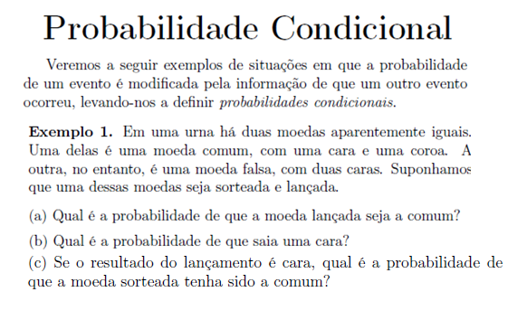

Slide 4
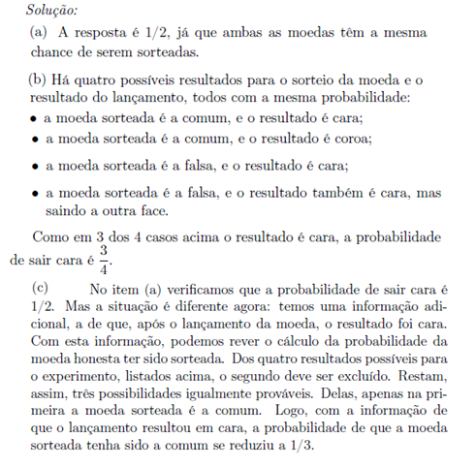

Slide 5
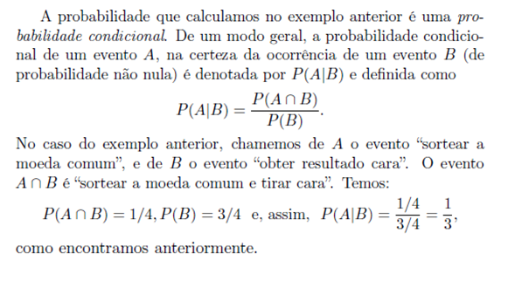

Slide 7
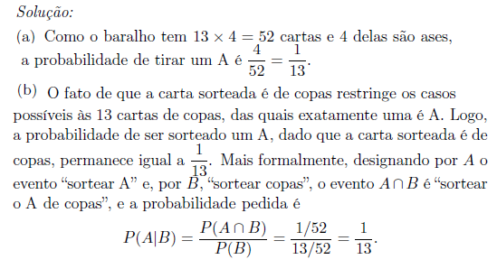

Slide 11
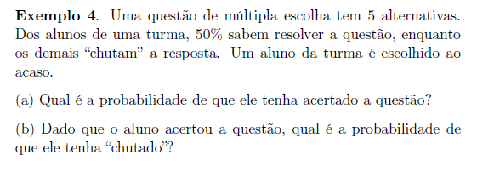

Slide 12
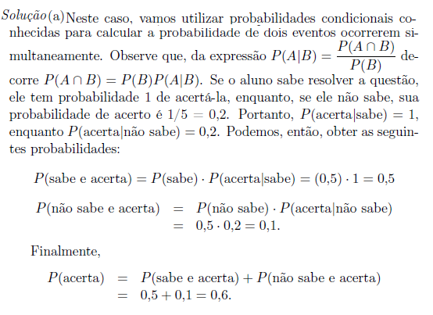

Slide 13
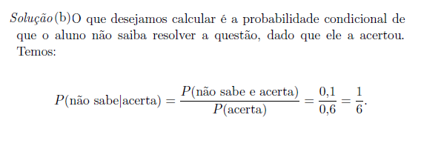

Slide 14
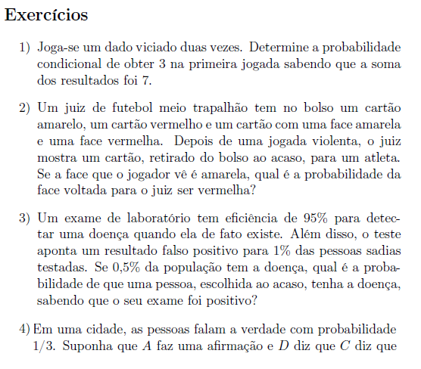

Slide 15
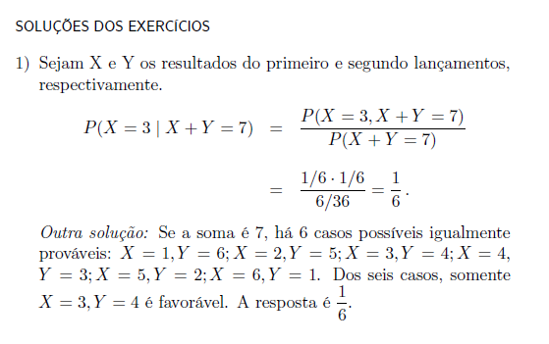

Slide 17
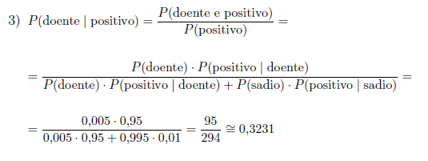

Slide 18
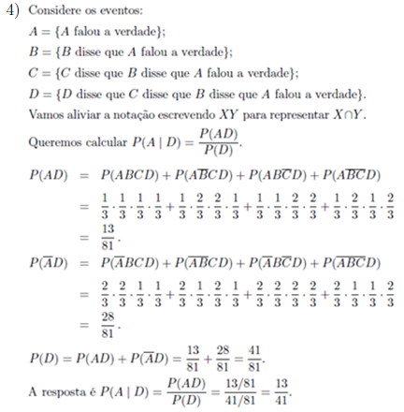

Slide 20
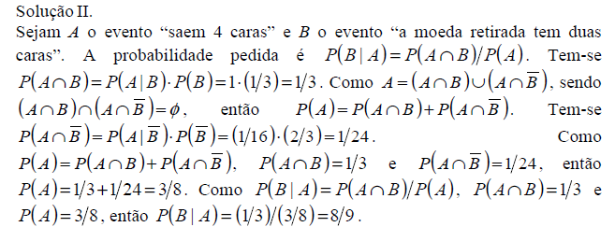

Slide 21
